Slide 1
МБОУ «Косолаповская средняя общеобразовательная школа» Урок изобразительного искусства в 5 классе. Учитель: Зыкова Э.В. с. Косолапово, 2023 г.

Slide 2
Город Мастеров
Мастерская – помещение в котором работают мастера-художники.

Slide 3
Назови тему урока
Угадай анаграмму и собери пазл
Анаграмма | Анаграмма | Собери пазл
1.НИЕСИ | 2.ВЕТЦЫ | 3. ?
Гжель
СИНИЕ
ЦВЕТЫ
ГЖЕЛИ

Slide 4
«Синие цветы Гжели»
Тема урока

Slide 5
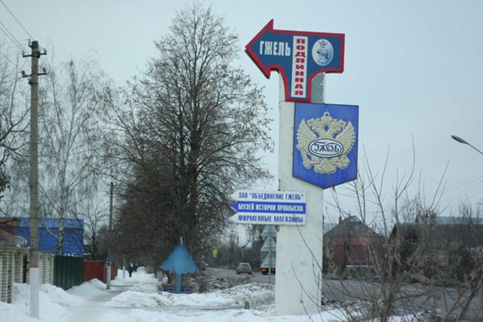
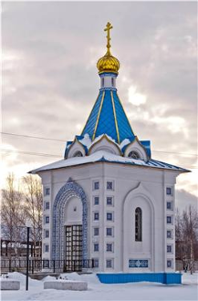
Родина Гжели
На юго-востоке недалеко от Москвы расположен известный центр русской керамики Гжель.

Slide 6
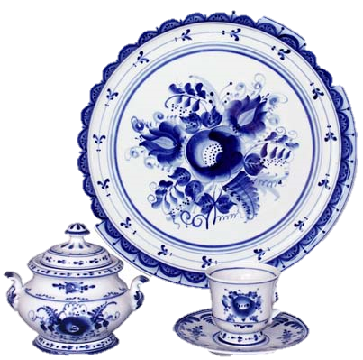
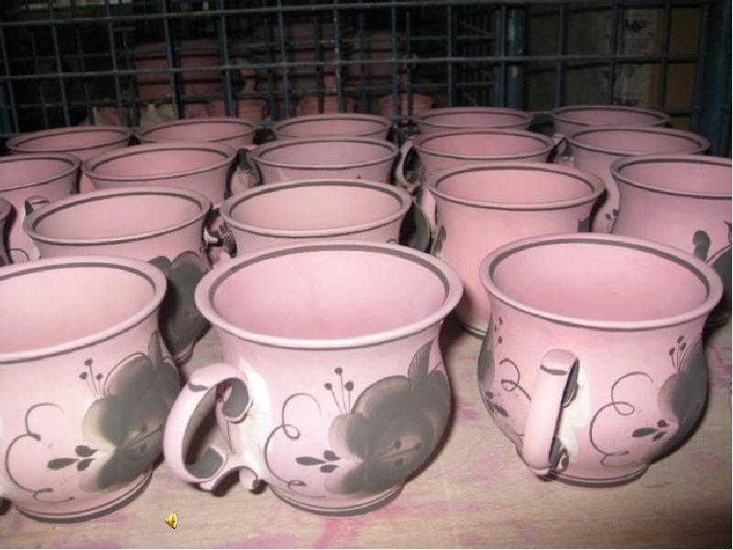
Что означает слово «гжель»?
Гжель – «жечь, обжигать»

Slide 7
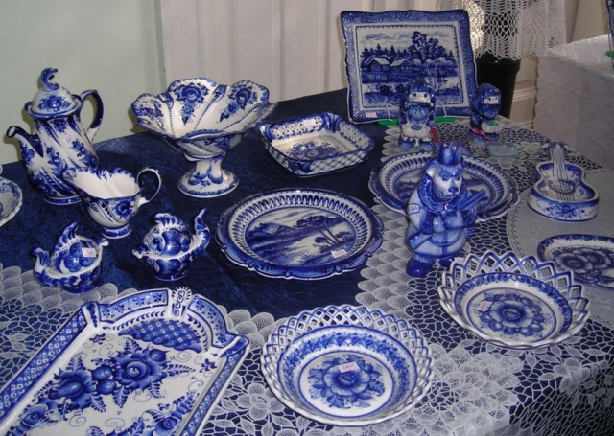
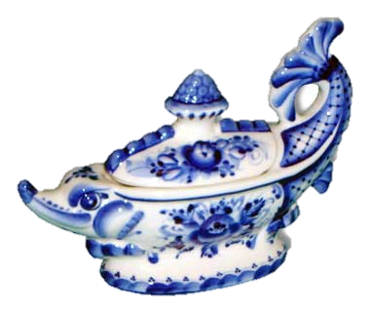
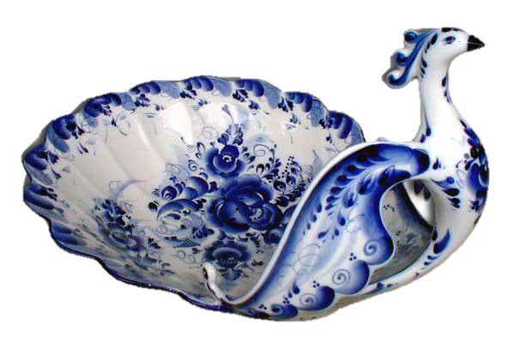
Какой цвет является основным в гжельской росписи?
И для всей родной России, Не одну уж сотню лет, Даришь ты свой
бело-синий, Сине-белый свой букет.

Slide 8
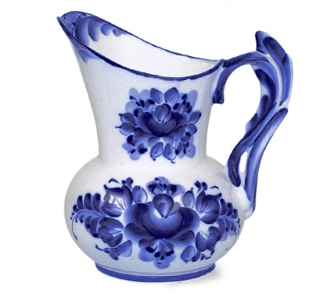
Кроссворд «Гжель»
По горизонтали:
1
Этот цвет используют в гжельской росписи.
1
ОТВЕТ:
г | о | л | у | б | о | й

Slide 9
Кроссворд «Гжель»
2
По горизонтали:
Так называют глиняные изделия, обожженные в печи.
2
ОТВЕТ:
к | е | р | а | м | и | к | а

Slide 10
Кроссворд «Гжель»
По горизонтали:
3
Этот поселок называют родиной русской керамики
3
ОТВЕТ:
г | ж | е | л | ь

Slide 11
Кроссворд «Гжель»
По горизонтали:
4
Именно они преобладают в росписи гжельской посуды
4
ОТВЕТ:
ц | в | е | т | ы

Slide 12
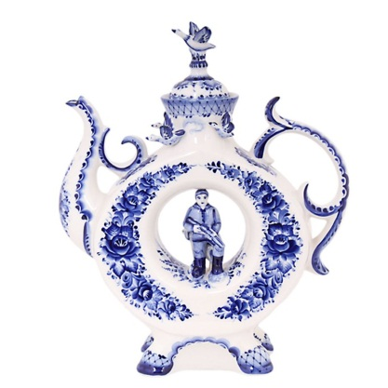
Кроссворд «Гжель»
По горизонтали:
5
Декоративный сосуд с кольцевидным туловом, длинным изогнутым носиком, часто на ножках
5
ОТВЕТ:
к | в | а | с | н | и | к

Slide 13
Кроссворд «Гжель»
1
По вертикали:
Он состоит из цветов
1
ОТВЕТ:
б | у | к | е | т

Slide 14
Кроссворд «Гжель»
По вертикали:
2
Это цвет гжельской керамики
2
ОТВЕТ:
б | е | л | ы | й

Slide 15
Кроссворд «Гжель»
3
По вертикали:
Это основной цвет в росписи гжельской керамики
3
ОТВЕТ:
с | и | н | и | й

Slide 16
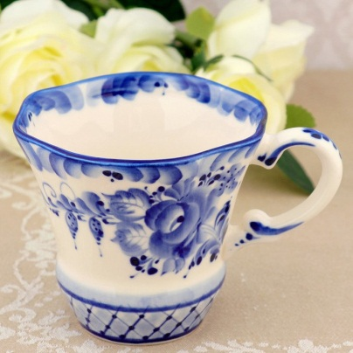
Кроссворд «Гжель»
4
По вертикали:
Это вид тонкой керамики
4
ОТВЕТ:
ф | а | р | ф | о | р

Slide 17
Кроссворд «Гжель»
 |  |  |  |  | 5 к | в | а | 3 с | н | и | к
 |  |  | 1 б |  |  |  |  | и
1 г | о | л | у | 2 б | о | й |  | н |  | 4 ф
 |  |  | 2 к | е | р | а | м | и | к | А
 | 3 г | ж | е | л | ь |  |  | й |  | Р
4 ц | в | е | т | ы |  |  |  |  |  | Ф
 |  |  |  | й |  |  |  |  |  | О
 |  |  |  |  |  |  |  |  |  | р

